Slide 1
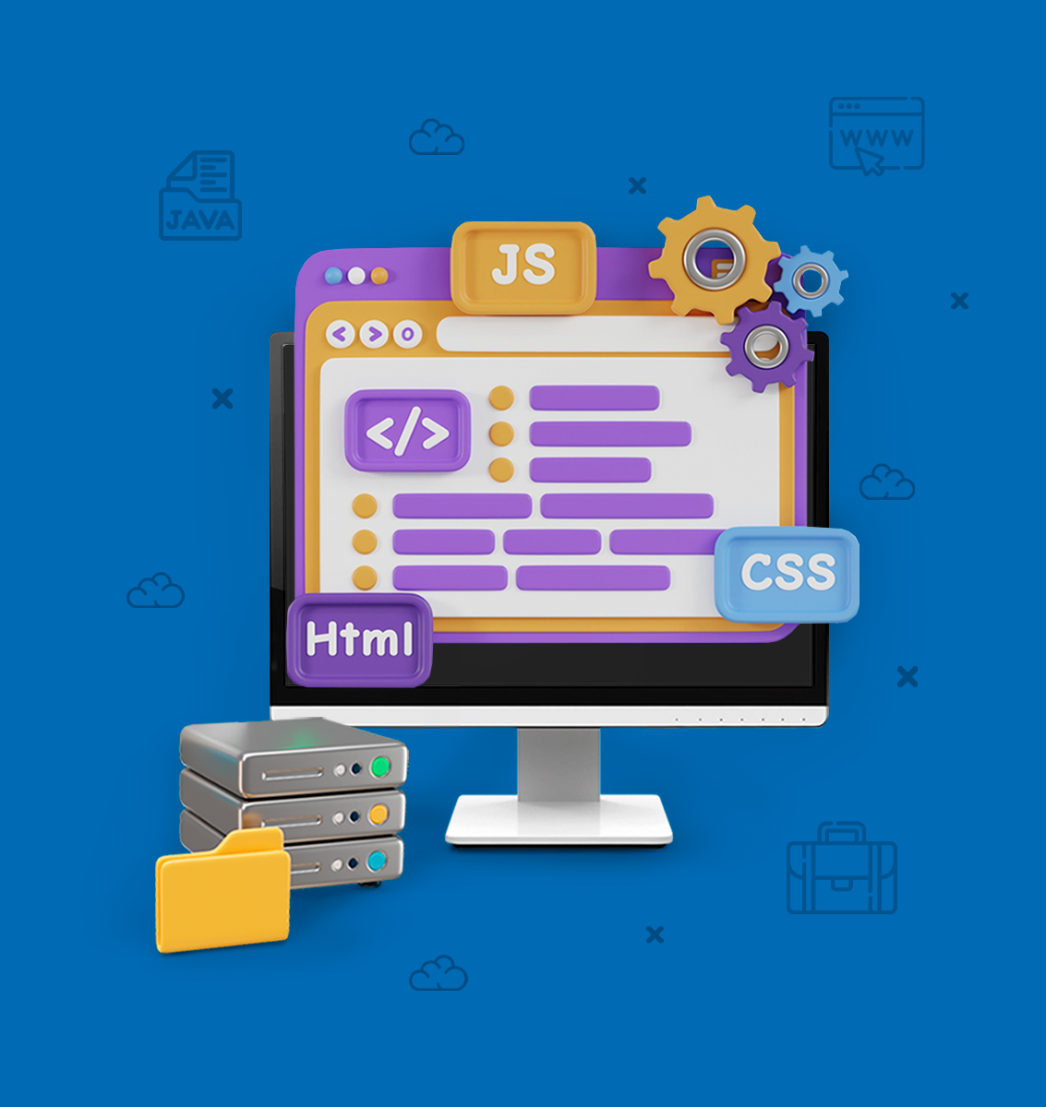
DESARROLLO DE APLICACIONES EMPRESARIALES II
TEMA 04
INTEGRACIÓN
Proceso de integración
Resultados

Slide 2
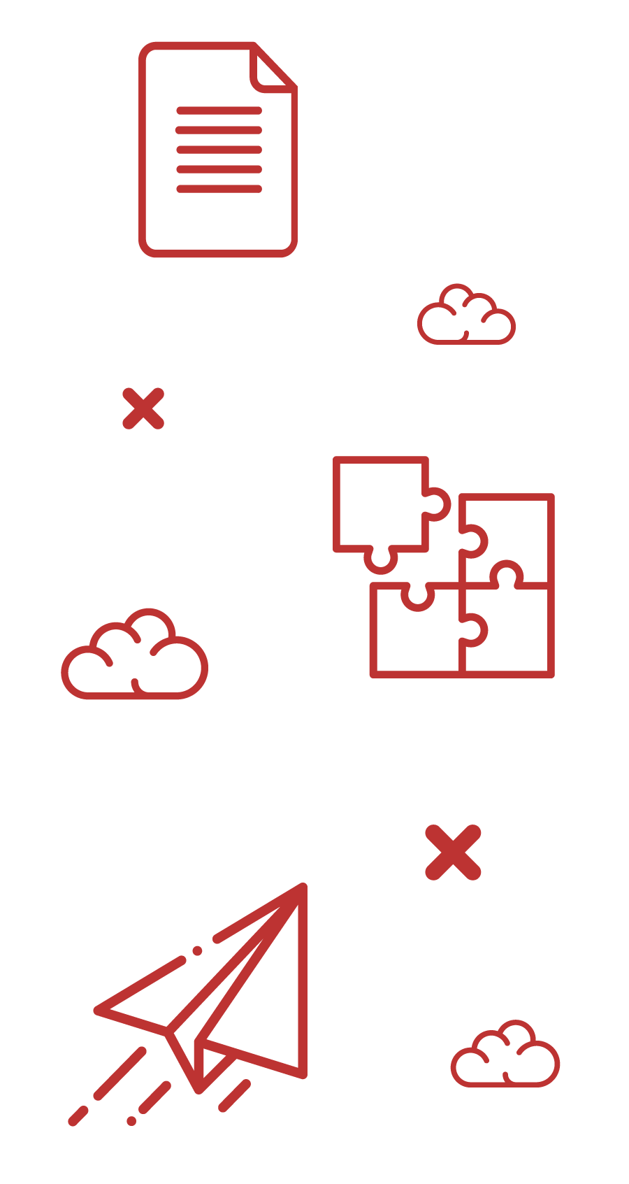
INTRODUCCIÓN
DE LA SESIÓN

Slide 3
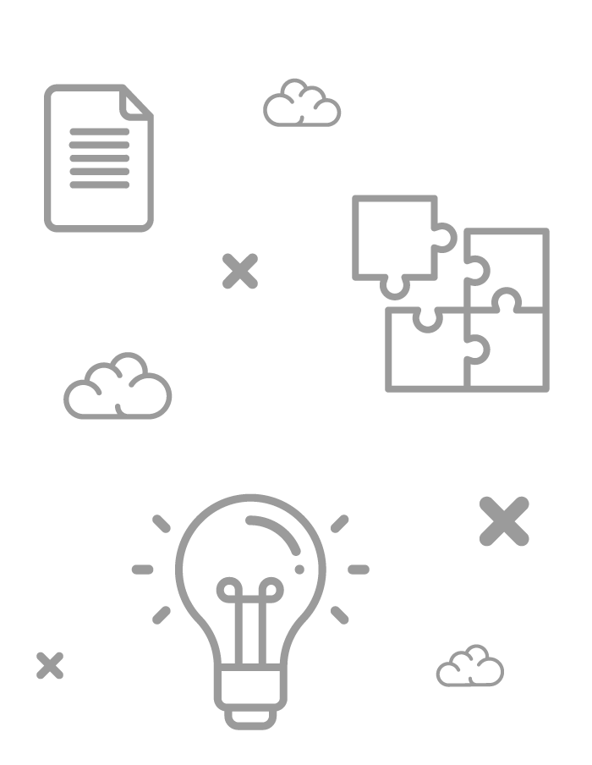
+ INTRODUCCIÓN
El desarrollo de aplicaciones empresariales modernas requiere la integración efectiva de diversos sistemas y componentes para crear soluciones coherentes y eficientes. Esta integración permite que los aplicativos webs interactúen con bases de datos, servicios externos y otros sistemas empresariales para ofrecer una funcionalidad completa y robusta.
Es por eso la importancia de entender el proceso de integración de aplicativos webs con componentes empresariales y los resultados esperados. En esta sesión, conoceremos el proceso y los resultados de integración.

Slide 4
PROCESO DE INTEGRACIÓN

Slide 5
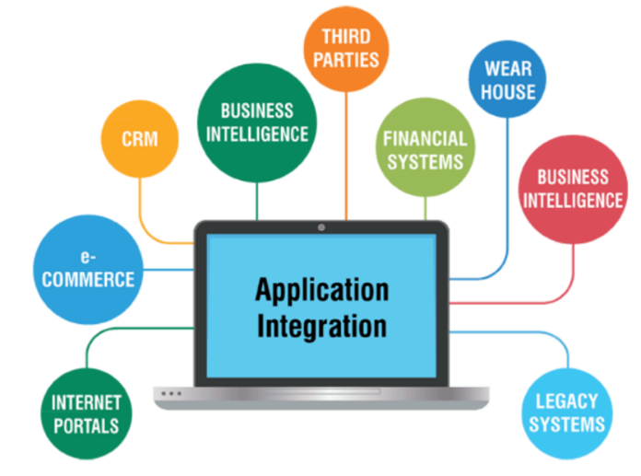
+ PROCESO DE INTEGRACIÓN
DEFINICIÓN
La integración de aplicativos webs con componentes empresariales implica la combinación de varias tecnologías y sistemas para crear una solución empresarial cohesiva.
THIRD PARTIES
WEAR HOUSE
BUSINESS
INTELLIGENCE
CRM
FINANCIAL SYTEMS
BUSINESS
INTELLIGENCE
e-COMMERCE
Application Integration
INTERNET PORTALS
LEGACY SYSTEMS
https://www.astera.com/es/type/blog/application-integration/

Slide 6
+ PROCESO DE INTEGRACIÓN
IMPORTANCIA DE LA INTEGRACIÓN
La integración de aplicativos webs con componentes empresariales es fundamental para:
Esto significa que la aplicación debe cargarse rápidamente, manejar un gran número de usuarios y consumir la menor cantidad de recursos del servidor posible.
MEJORAR LA EFICIENCIA OPERATIVA:
Al automatizar procesos y asegurar una comunicación fluida entre sistemas, se reduce el tiempo y optimiza el uso de recursos .
ASEGURAR LA COHERENCIA DE DATOS:
Al centralizar la información en sistemas integrados, se minimizan los errores y se asegura que todos los componentes trabajen con datos actualizados y consistentes .
FACILITAR LA ESCALABILIDAD:
Las soluciones integradas permiten agregar nuevas funcionalidades y componentes con menor esfuerzo, adaptándose a las necesidades cambiantes de la organización
GARANTIZAR LA INTEROPERABILIDAD:
La integración asegura que diferentes sistemas y tecnologías puedan comunicarse y trabajar juntos de manera eficiente .

Slide 7
+ PROCESO DE INTEGRACIÓN
ETAPAS
01
PLANIFICACIÓN:
Identificación de sistemas y componentes a integrar.
02
DISEÑO:
Definición de la arquitectura de integración.
03
DESARROLLO:
Implementación del código necesario para la integración.
04
PRUEBAS:
Verificación de la funcionalidad y la interoperabilidad.
05
DESPLIEGUE:
Implementación en el entorno de producción.
06
MANTENIMIENTO:
Monitorización y actualización continua.

Slide 8
+ PROCESO DE INTEGRACIÓN
IMPORTANCIA DE CADA ETAPA:
Planificación y Diseño: Estas etapas aseguran que todas las partes interesadas comprendan el objetivo del proyecto y que se seleccionen las tecnologías y enfoques adecuados para la integración.
Desarrollo y Pruebas: Estas fases son esenciales para asegurar que la integración funcione correctamente y cumpla con los requisitos establecidos.
Despliegue y Mantenimiento: Garantizan que la solución integrada se implemente sin problemas y se mantenga actualizada y operativa.

Slide 9
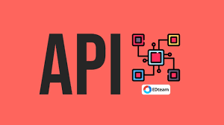



+ PROCESO DE INTEGRACIÓN
HERRAMIENTAS COMUNES:
https://www.youtube.com/watch?app=desktop&v=u2Ms34GE14U
https://www.trainingnepal.com/courses/spring-framework/
https://www.chakray.com/es/que-diferencias-hay-entre-rest-y-soap/
https://www.devglan.com/tutorials/spring-jdbc-tutorial#google_vignette

Slide 10
RESULTADOS

Slide 11
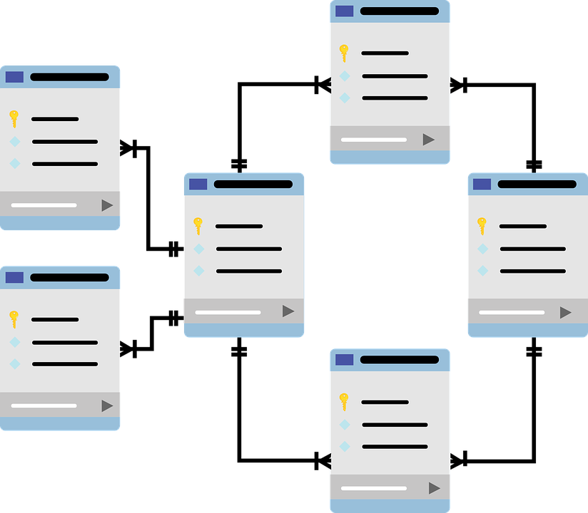
+ RESULTADOS
El uso de frameworks y herramientas especializadas, como Spring Framework, RESTful APIs y tecnologías de bases de datos, facilita el proceso de integración al simplificar el desarrollo y la implementación de soluciones integradas.
Una integración exitosa tiene un impacto positivo en toda la organización, mejorando la eficiencia y la productividad, y permitiendo una mejor toma de decisiones basada en datos integrados y actualizados en tiempo real.

Slide 12
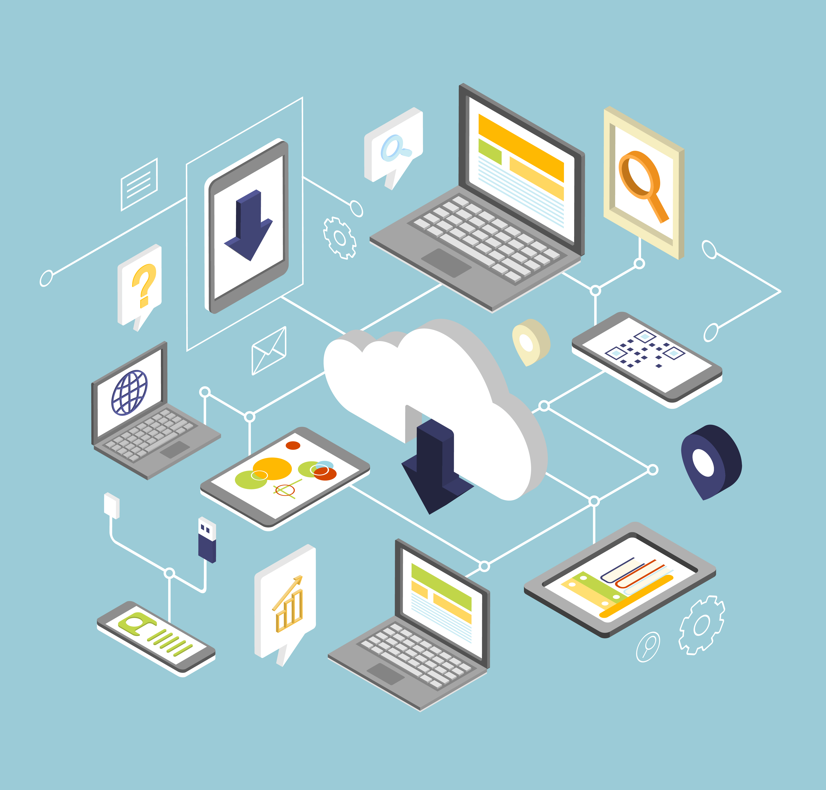
+ RESULTADOS
BENEFICIOS:
EFICIENCIA OPERATIVA:
Automatización y mejora de procesos.
COHERENCIA DE DATOS:
Centralización de la información.
ESCALABILIDAD:
Facilidad para añadir nuevas funcionalidades.
INTEROPERABILIDAD:
Comunicación efectiva entre diferentes sistemas.

Slide 13
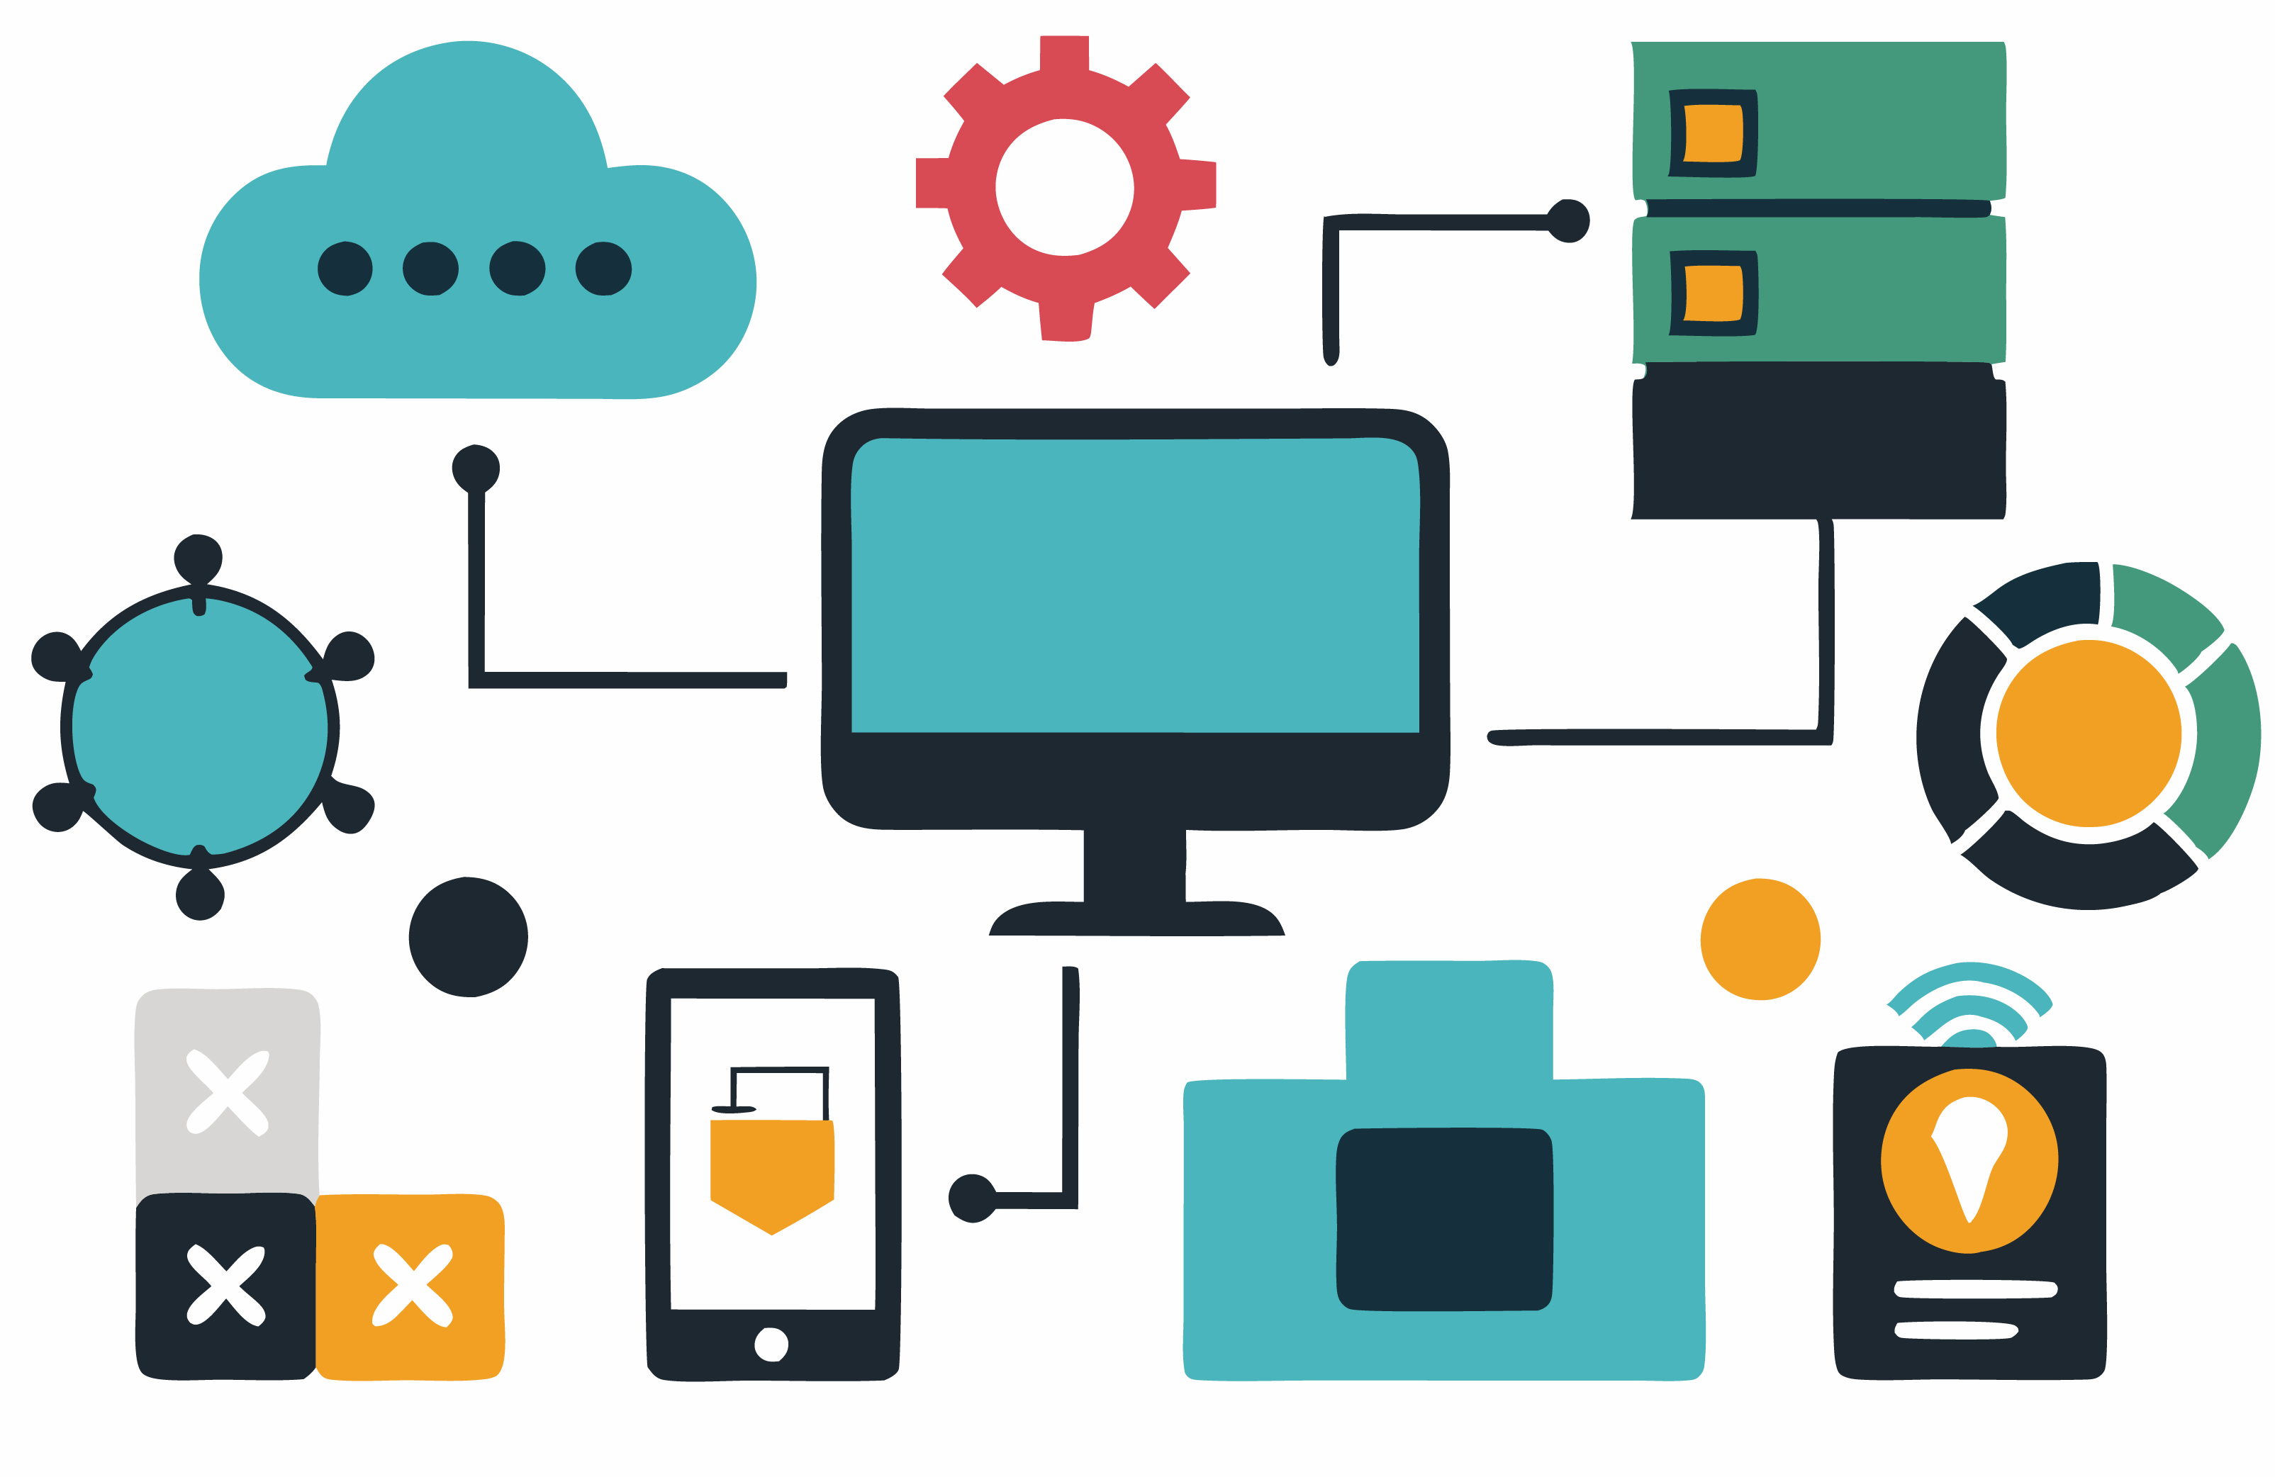
+ RESULTADOS
DESAFÍOS:
COMPATIBILIDAD:
Asegurar que los diferentes componentes funcionen juntos sin problemas.
SEGURIDAD:
Proteger los datos y las comunicaciones entre sistemas.
MANTENIMIENTO:
Actualizar y gestionar los componentes integrados.

Slide 14
+ RESULTADOS
MEJORES PRÁCTICAS:
Adoptar mejores prácticas, como el desarrollo ágil y la automatización de pruebas, es crucial para asegurar el éxito del proyecto de integración.
Estas prácticas ayudan a mitigar riesgos y a asegurar que la solución final cumpla con los requisitos y expectativas del negocio.
FUTURO DE LA INTEGRACIÓN:
Con la evolución continua de las tecnologías y las metodologías, el futuro de la integración de aplicaciones empresariales promete ser aún más dinámico y eficiente.
La adopción de tecnologías emergentes, como la inteligencia artificial y la computación en la nube, continuará transformando la manera en que las empresas integran y gestionan sus sistemas.

Slide 15
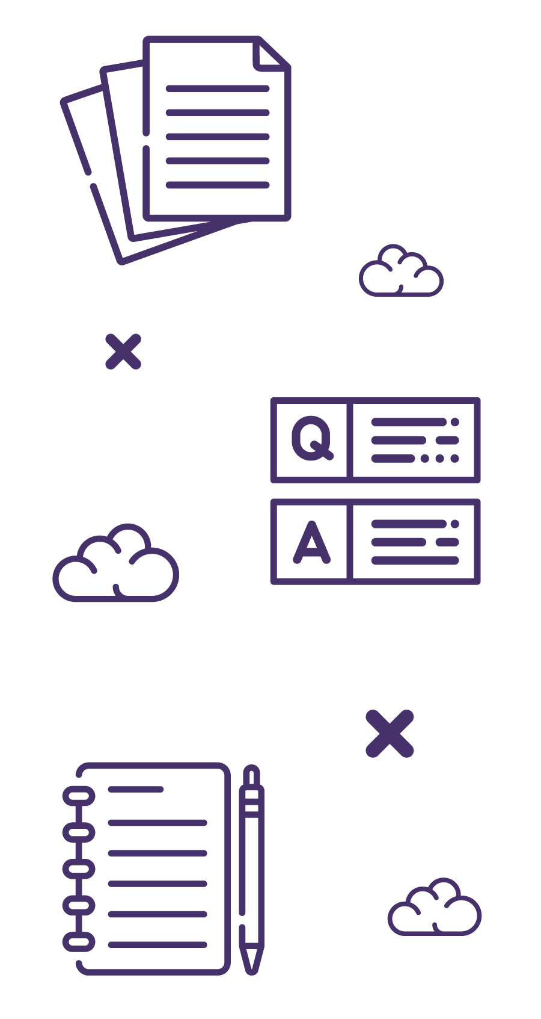
CONCLUSIONES MÁS REFERENCIAS

Slide 16

+ CONCLUSIONES
La integración de sistemas es esencial para crear soluciones cohesivas y eficientes que mejoren la operatividad y la gestión de datos en las organizaciones.
Este proceso se compone de varias etapas críticas, incluyendo planificación, diseño, desarrollo, pruebas, despliegue y mantenimiento, cada una crucial para asegurar una integración efectiva.
Los beneficios de la integración permiten a las organizaciones responder de manera más ágil a los cambios del mercado y a las necesidades internas.
Sin embargo, también presenta desafíos como la compatibilidad entre diferentes tecnologías, la seguridad de los datos y la necesidad de mantenimiento continuo, que requieren una planificación cuidadosa y el uso de herramientas y metodologías adecuadas.

Slide 17
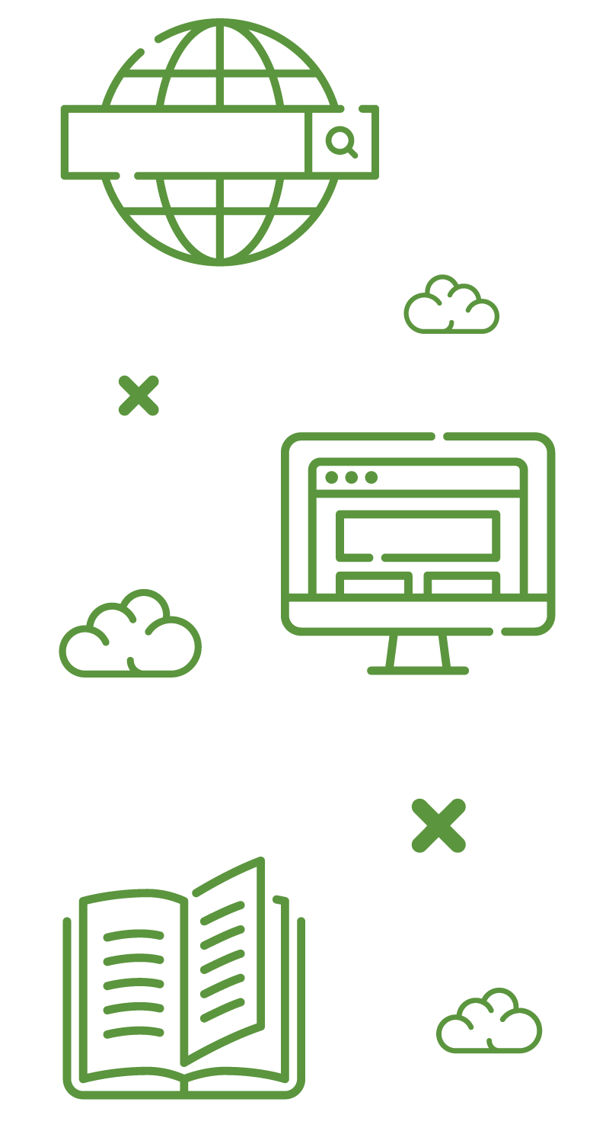
BIBLIOGRAFÍA MÁS REFERENCIAS

Slide 18
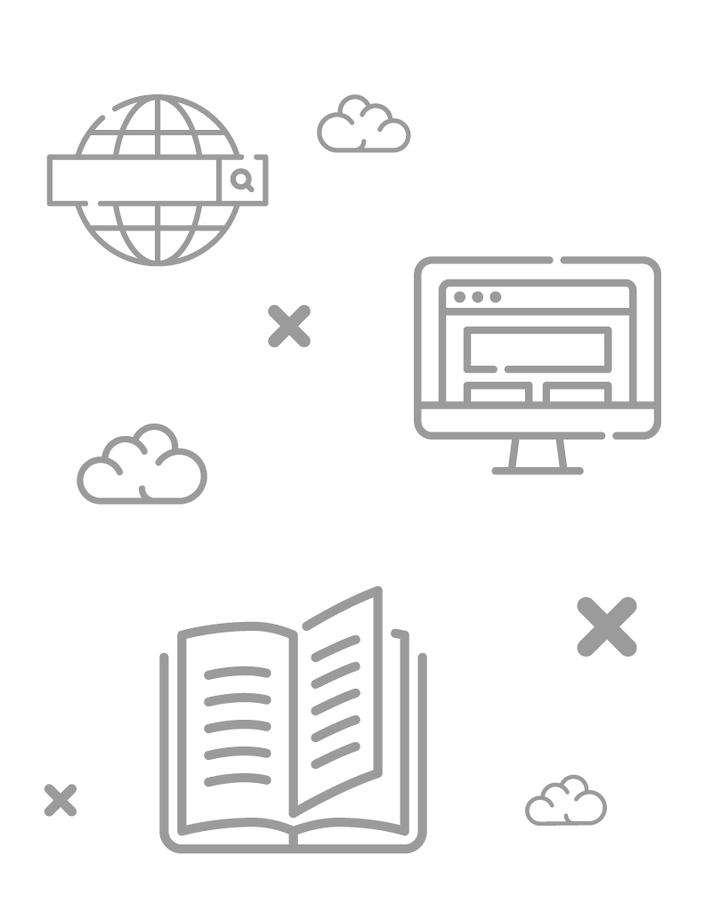
+ BIBLIOGRAFÍA
Sierra, K., & Bates, B. (1ª ed.). OCA/OCP Java SE 7 Programmer I y II Study Guide.
Laddad, R. AspectJ in Action. Practical Aspect-Oriented Programming.
Wahlin, D. Angular JS.
Professional Java for Web Applications.
Publicación Reciente: Journal of Systems and Software, "Enterprise System Integration through Service-Oriented Architecture", 2023.
Marcinkevicius, G., & Vilkas, M. (2023). The affordances of digital technologies for business processes integration. Journal of Systems and Information Technology, 25(1), 74-90. https://doi.org/10.1108/JSIT-06-2022-0149​ (Emerald Insight)​.

Slide 19
+ BIBLIOGRAFÍA
SAP. (2023). Application Integration: The Future of IT. Recuperado de SAP.
Xorbix. (2023). Enterprise Application Integration: A Comprehensive Guide to Types and Importance. Recuperado de Xorbix.
IBM. (2023). What is Application Integration?. Recuperado de IBM.

